Slide 1
Aujourd’hui
Nous ferons d’abord un petit récapitulatif… pour mieux nous projeter jusqu’à la pause estivale. Je vous donnerai aussi des « devoirs de vacances », à faire avec votre famille et vos amis
Nous parlerons de la conservation de la quantité de mouvement qui explique le recul d'une arme à feu.
Paradoxalement, c'est aussi cette conservation de la quantité de mouvement qui permet la propulsion d'une fusée dans le vide.

Slide 2
Récapitulatif
0 La Lune, vue par Galilée en 1609 avec sa lunette, met à mal le dogme
1 La vraie influence de la Lune, les marées, l’origine de notre satellite naturel
2 La relativité de Galilée et la remise en cause de la physique d’Aristote
3 La physique de Galilée, la quantité de mouvement et le service de Nadal
4 La conservation de la quantité de mouvement lors d’un choc élastique : le carreau !

Slide 3
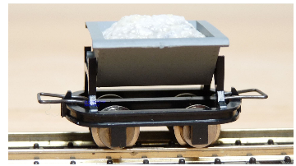
Conservation de la quantité de mouvement
Reprenons le wagonnet de mine, rempli de charbon, de masse égale à 1 tonne, roulant sur ses rails à la vitesse de 1 m/s (3,6 km/h).
Faisons-le heurter un autre wagonnet similaire, au moyen d’un ressort.
Le ressort s’écrase et fournit une force de freinage au 1er wagonnet
le ressort fournit une force opposée et de même intensité, d’accélération, au 2e wagonnet. Le choc est élastique, un wagonnet s’arrête, l’autre démarre avec la même vitesse.

Slide 4
Conservation de la quantité de mouvement
Reprenons les wagonnets de mine, remplis de charbon, de masse égale à 1 tonne, l’un roulant sur ses rails à la vitesse de 1 m/s (3,6 km/h), l’autre immobile.
Cette fois, il heurte le système d’accrochage et les deux wagons restent solidaires.
Pour comprendre ce qui va se passer :
on fait la manip. (CPPM) … et on fait de la théorie (CPT)
1 les deux wagonnets
vont à 0,5 km/h
2 Supposons que la quantité de mouvement TOTALE ne change pas
ex : quand les enfants se bagarrent à l’arrière, la voiture ne ralentit pas
Si on se place dans le repère Galiléen qui va à 0,5 km/h vers la gauche, on a :

Slide 5
Conservation de la quantité de mouvement
Si on se place dans le repère Galiléen qui va à 0,5 km/h vers la gauche, on a :
avant le choc, il faut soustraire (en rouge) 0,5 km/h et on obtient(en magenta)
q. de mvt
p = p₁ + p₂ = 0
Après le choc, on fait de même :
q. de mvt
p = 0 + 0 = 0
les wagonnets sont immobiles dans le repère Galiléen qui va à 0,5 km/h vers la gauche, la quantité de mouvement est nulle

Slide 6
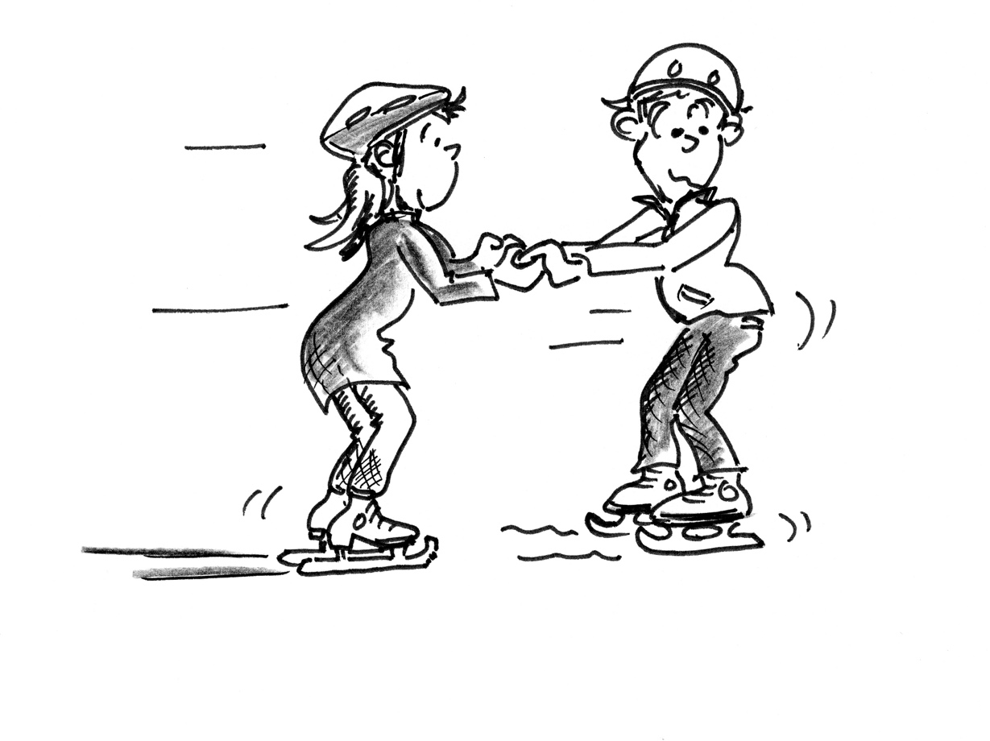
Conservation de la quantité de mouvement
Autre exemple bien connu des patineurs :
au début ils sont immobiles : p = 0 + 0 = 0
Ils se repoussent, prennent tous deux de la vitesse, mais pas obligatoirement la même
le plus lourd ira moins vite
Si il est deux fois plus massif, il ira deux fois moins vite, et p = p₁ + p₂ = 0

Slide 7
La physique de Newton
Principe d’inertie (1e loi de Newton)
  Tout corps, si il n’est soumis à aucune force extérieure, persévère dans son état de repos ou de mouvement rectiligne uniforme
C’est ainsi que pourra fonctionner un moteur à réaction :
peu de masse de gaz, très chaud et à grande vitesse pousse le moteur (et l’avion) dans l’autre sens.
Pas besoin de s’appuyer sur l’atmosphère, ça marche dans le vide : la fusée

Slide 8
Le recul du canon

Slide 9
Devoirs de vacances
Regarder aux jumelles ou bien à la lunette :
le ballet des satellites de Jupiter, qui se lève assez tôt dans la nuit;
son mouvement lent par rapport à Saturne;
profiter des nuits presque sans lune pour bien voir le triangle d’été aux alentours du 20 de chaque mois;
se guider avec Sky Map, par exemple, pour les constellations;
écouter les annonces de pluies d’étoiles filantes;
…

Slide 10
La semaine prochaine
Les explosions de supernovas et les rayons cosmiques …
Kepler …

